Slide 1
两宋都城
南开大学刘毅

Slide 2
1、研究资料

Slide 3
早期对两宋都城的研究以文献为主要研究手段。
1981年春,开封市园林部门在旧城区东北隅的龙亭东湖(潘湖)湖底清淤过程中,意外地发现了宋皇营和明周王府的部分遗迹,从而揭开了开封宋城考古的帷幕。
实现了文献资料与考古资料的结合。

Slide 4
两宋都城考古资料不丰富。
相对于南宋临安城，北宋东京城考古资料相对丰富。

Slide 5
1·1、考古资料

Slide 6
1·1·1、北宋东京城
丘刚：《启（开）封故城遗址的初步勘探与试掘》，《中原文物》，1994·04·30。
李中翔：《佑国寺塔建筑构件的保护研究》，《中原文物》，1996第03期。
开封市文物工作队：《开封考古发现与研究》，中州古籍出版社，1998年。
丘刚：《开封宋城考古综述》，《中国古都研究（第十六辑）——中国古都学会第十六届年会暨莒文化研讨会论文集 》，1999·10·01。
丘刚；董祥：《明周王府紫禁城的初步勘探与发掘》，《文物》，1999第12期。

Slide 7
考古工作困难重重：北宋都城被洪水淹没三次；地下水位高，可能达到二十米左右；出于黄河沿岸，黄河地上河。

Slide 8
1·1·2、南宋临安城
唐俊杰；杜正贤编：《南宋临安城考古》，杭州出版社，2008年。

Slide 9
南宋临安城主要配合基建工作发掘。
德寿宫，太上皇高宗的别宫、住宅。

Slide 10
1·2、文献资料

Slide 11
相对考古资料的匮乏，关于两宋都城的文献记载比较丰富。

Slide 12
1·2·1、东京城：
宋·孟元老：《东京梦华录》
宋·宋敏求：《东京记》
五代·王权的：《大梁夷门记》
明·李濂：《汴京遗迹志》
清·周城：《宋东京考》
清·宋继郊：《东京志略》
清·徐松： 《宋会要辑稿》

Slide 13
1·2·2、临安城
清·徐松：《宋会要辑稿》
宋·施谔：《淳佑临安志》
宋·潜说友：《咸淳临安志》
元·脱脱：《宋史》
明·顾炎武：《历代宅经记》
元·周密：《武林旧事》

Slide 14
2、两宋京城特点

Slide 15
2·1、北宋东京城
内藤湖南提出的“唐宋变革论”
重城模式：两城说；三城说；四成说。
中轴线：御街——被进一步强调。
皇宫由多座宫殿组成，不同于前代一座宫殿中有多组宫殿。
里坊制度被废除，在仁宗时期转变为“街巷”制。
市多样化，沿街道、河道分布，跟适合市井生活和商业发展。

Slide 16
2·2、南宋临安城
高宗在南京继位，定都在杭州行在，临安是临时都城。
旧城添建改造而成。
依据地形建成，因此不规整。
皇宫建在山上，百官上朝走丽正门。
皇宫规模偏小。
礼制功能建筑不足，很多人员搬到皇宫外居住。
水路和陆路并行。

Slide 17
3、相关研究

Slide 18
3·1、北宋东京城

Slide 19
3·1·1、城摞城
民间谚语：“开封城、城摞城、地下埋有几座城”的谚语。
据史书记载,开封城下共埋有六座城池:即魏大梁城、唐汴州城、北宋东京三城、金汴京城、明开封和清开封城。
大量的考古勘探发掘表明,除魏大梁城因埋藏太深和勘探技术手段所限未能发现外,其余五座城池均已相继发现和初步探明。这五座地下城池中三座为国都,二座为省城,一座为中原重镇。考发掘还证实,这些城池基本在同一区域,上下相互盛压在一起,构成了开封城下“城摞城”的奇特景观。
——丘刚：《开封城下“城摞城”现象探析》，《中国历史文物》2004·07·15。

Slide 20
3·1·2、城墙
大量的考古勘探发掘表明,北宋东京城共分外城、内城、皇城三道城墙,形成了层层套处壁垒森严的国际大都会的宏大气势。

Slide 21
3·1·2·1、城壕
北宋时期,在外城四周辟有护城壕。《东京梦华录·卷一·东都外城》记载“阔十余丈,壕之内外,皆植杨柳,粉墙朱户,禁人往来”。在近年配合城市基建项目中,勘探出了部分护城壕遗址。已探明的护城壕距外城城墙约30米,深11-13.6米,壕底的黑灰色粘泥中有少量蚌壳、螺浉壳等物,其下为一层厚0.2-0.3米的粗砂层,已知壕宽约38米,与《东京梦华录》中的记载基本吻合。

Slide 22
3·1·2·2、外城
外城是京师防御的第一道屏障,北宋王朝对其最为重视,多次在后周外城基础上加以修葺和展筑。经考古实侧,整个外城遗址全部淤埋于地下2-8米深,其周长29120米,合今29公里余,折合宋里约50里左右,与(宋会要)等文献记载的外城周长大致吻合。城墙系夯土版筑而成,夯土结构,夯窝密集匀称。夯土分红褐粘土和灰黄色两种土质,两种土质有粉明显区别。经分析,红揭粘土极有可能是从百里之外的郑州虎牢关运来的,而灰黄土则取自碱性较大的本地土,两种土质交叉夯筑,可使城墙更加坚固。

Slide 23
3·1·2·3、内城
宋时又称“里城”、“旧城”,是在唐汴州城基础上修建而成。《宋会要辑稿·方域》一之一；《宋史·地理志》记载：其周回“二十里一百五十五步”。勘探得知,整个内城略呈东西稍长南北略短的正方形,坐落在开封市旧城区。其南墙位于今大南门北300米左右东西一线,北墙位于龙亭大殿北,500米左右东西一线,东西墙则与现存的开封明清城墙东西基本重叠。四墙全长约11550米左右,与文献记载的“二十里一百五十步”的基本吻合。

Slide 24
3·1·2·4、皇城
又称“宫城”、“大内”,位于北宋东京城中央略偏西北处,即今潘杨湖一带。经实测,北宋皇城呈一东西略短、南北稍长的长方形。其东、西墙各长约690米,南、北墙各长约570米,四墙全长2520米左右,与《宋史·地理志》等记载的宋皇城“周回五里”大致吻合。其范围位于今开封旧城区西北隅的龙亭公园一带。

Slide 25
3·1·2·5、拐子城
北宋开封城作河水门又称“拐子城”。是北宋末年具有重要城防意义的城门建筑。
李孝聪在其《宋开封的拐子城》对“拐子城”的修建时间、建筑形式结构、位置，以及它在宋金开封之战中其什么样的作用。
——李孝聪： 《宋开封的拐子城》，《史学月刊 》1985·03·02。

Slide 26
还有学者认为存在“宫城”。
——李合群，《北宋东京布局研究》，郑州大学博士论文，2005年。

Slide 27
3·1·3、城门
（1）、外城门：《宋史·地理志》、《东京梦华录·卷一·旧京城》记载外城共有城门和水门21座,目前经勘探发现的有10余座,分别是东、西、南三面墙上的城门或水门。多为直门两重或屈曲开门的瓮城门。
新郑门:为外城之西正门。后周时称“迎秋门”,北宋初改为“顺天门”,因此门直通郑州,俗称“新郑门”。经勘探,瓮城平面呈长方形,瓮门与城门相对, 东西120米,南北165米。《东京梦华录》记载“城门皆瓮城三层,屈曲开门,唯南燕门、新郑门、新宋门、封丘门皆直门两重,盖此系四正门,皆留御路也”。 门的形制与文献记载相符。该门址面积达2万平方米,是已探明诸门中面积最大,保存最完整的城门,其规模之大,在中国古代都城中也是罕见的。
新曹门:为外城东墙的北侧的城门,属“屈曲开门”的一种。勘探表明,瓮城平面呈半圆形,瓮门位瓮城右侧,东西50米,南北108米,其面积较已发现属直门的新郑门、南燕门规模小得多。

Slide 28
（2）、内城门：长较现存的明清城墙略小。史载北宋内城共有10座城门、2座水门,由于内城遗址勘探中只能利用旧城内稀少的空地间进行,因此很难确定城门的确切位置。迄今为止,只有朱雀门和汴河西角门子的位置已大致测定,其余各门尚无踪迹可寻。
朱雀门:为内城正南门。位于大南门北350米左右的朱雀广场东侧与泰山庙街西侧之间的中山路路面下,已知缺口宽约90米,由于缺口处恰巧为北宋御街遗址,根据位置判断此缺口应为朱雀门遗址。在缺口西北部深约7.6-8.7米处,探有大量碎砖瓦块、瓷片和白灰等物,推测为朱雀门上城楼倒塌后的残迹。
汴河西角门子:位于现存的明清城墙西墙南门(俗称小西门)北侧。根据史籍记载,北宋内城西墙“宜秋门”北有沐河西角门子。在勘探汴河过程中,我们在此处发现有城外延伸过来的汴河故道经过今城西墙。考虑到此墙叠压有宋内城西墙遗址。因而确定该区域应为汴河西角门子遗址。由于该处为建国后新开的城墙缺口,属交通咽喉地带,城墙下又是城防设施,因而目前仅能确定西角门子的大致位置。

Slide 29
（3）、皇城城门：在宋皇城的勘探发掘中,我们还分别在皇城的东墙、北墙发现二处缺口,根据缺口深度和位置判断,东墙的缺口应是明周王府紫禁城东门——礼仁门,下部为宋皇城东门——东华门(该缺口处的街道今仍名为东华门街)；北墙的缺口应是明周王府紫禁城北门——承智门,下部则为宋皇城北门——拱辰门。

Slide 30
（4）、汴河东水门: 即汴河下流水门,位于今开封市东南文庄的殡仪馆附近。由于该门是沐河进入京城的第一道门户,东南方的财赋和山泽百货都从这里运往京城,所以北宋政府对该门的防御格外重视。据载,该门“有铁窗襄门,遇夜如闸垂下水面”。并在水门附近设置拐子城,用以捍御水门。经勘探,在外城东墙南段发现了这一门址。门址呈一平面呈长方形的瓮城,瓮城东西100米,南北130米,面积达13000平方米,较外城西门新郑门略小。瓮城与城门呈一东西直线对应。同时在瓮城外壁还探出大量碎砖块,证明瓮城外壁有包砖。值得注意的是,在瓮城南侧约70米处流过的惠济河推测就是北宋汴河遗址。汴河东水门的发现,对于研究北宋著名画家张择端的《清明上河图》所描绘这一带熙熙攘攘、车水马龙的景象有着十分重要的价值。

Slide 31
3·1·4、中轴线
御街是北宋东京城南北中轴线上的一条通街大道，是皇帝祭祖、举行南郊大礼和出宫游幸而往返的主要道路亦称天街、御路或端礼街。其中重要的有外城正南门—南燕门,已界定的蔡河桥梁—古州桥,皇城正南门—宜德门以及昔日宋皇区宫范围内的龙亭,几处遗址若连接起来,恰巧都与今开封旧城区纵贯南北的中轴线—中山路相重叠,只是叠压在中山路路面下约8米深。这就说明了一个重要问题,即自从公元960年北宋定都开封以来至今的千余年中,开封虽历经兵火水患,但城市的中轴线一直未有大的变化,这种现象在中国古代都城发展史上是十分罕见的。这一发现的一样在于，发现了东京城皇城的中轴线，确定了城市中轴线的建筑制度；另外“御路”作为城市中轴线的标志，自宋代以来千余年来并没有移动过。

Slide 32
3·1·5、桥梁
丘刚在其《丘刚：开封宋城考古综述》一文中，从考古发掘角度，对东京城的“州桥”进行了探讨。
州桥：又名天汉桥,是京城内御街横跨河的一座重要桥梁。据《东京梦华录》载:“(州桥)其柱皆青石为之,石梁石笋栏,近桥两岸皆石壁,雕镌海马水兽飞云之状,桥下密排石柱,盖车驾御路也。” 现已探明州桥桥面距地表深约4.3米,为砖石结构的拱型桥。桥面为青石条铺砌,石条下铺砖两层,其下为青砖砌就三券三伏的桥券,厚约1米,桥基用青砖石条东西顺砌,高2.85米,桥底铺砌青石板,石板下衬有至今保存完好的方木。经实测,州桥南北长17米,东西宽30米。经初步论证,其上部青砖具有明代特征。根据地层判断和有关史料记载其应属明代所造。

Slide 33
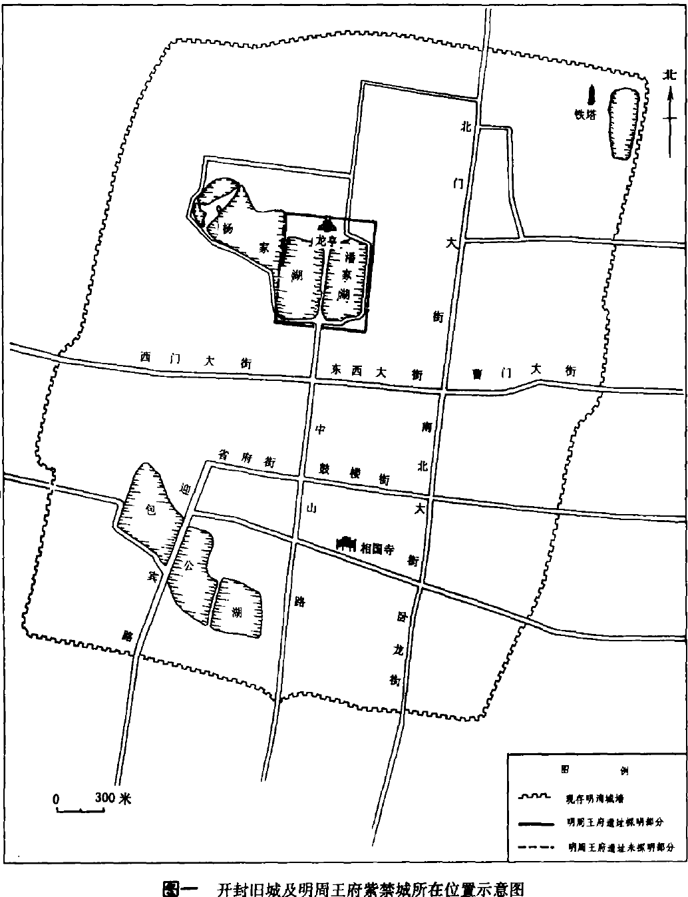
3·1·6、明周王府紫禁城的初步勘探与发掘
墙基：东墙基、西墙基、南墙基、北墙基城墙略呈一条直线。

Slide 34
明周王府紫禁城城门与缺口
I、端礼门遗址：南墙中部门址Q1:位于南墙中部的午朝门前,即宋都御街北端的今龙亭公园大门前的一对石狮子处。
II、承智门遗址：北墙中部门址Q2:位于今龙亭大殿台基北15米左右的树林里。
III、礼仁门遗址：东墙南部门址Q3:位于龙亭东湖(俗称潘湖)东岸的市文化局家属楼北端。

Slide 35
刘春迎在其《北宋东京城的桥梁》一文中，从文献学与考古学角度对东京城的桥梁数量、定名以及桥梁之间的时空关系进行了讨论。
将桥划分为：虹桥、平桥（数量最多）、浮桥、吊桥。
作者依据文献记载，将桥的位置归纳为，河流和皇家园林。
汴河：自东水门外七里,至西水门外,河上有桥十三(此处误,应为十四):从东水门外七里曰虹桥……次曰顺城仓桥,入水门里曰便桥,次曰下土桥,次曰上土桥,投西角子门日相国寺桥,次曰州桥……西去曰渡仪桥,次曰兴国寺桥(亦名马军衙桥),次曰太师府桥(蔡相宅前),次曰金梁桥,次西浮桥,次曰西水门便桥,门外曰横桥。
蔡河：共十三座。自陈州门里曰观桥(在五岳观后门),从北次曰宜泰桥,次曰云骑桥,次曰横桥子(在彭婆婆宅前),次曰高桥,次曰西保康门桥,次曰龙津桥(正对内前),次曰新桥,次曰太平桥(高殿前宅前),次曰果麦桥,次曰第一座桥,次曰宜男桥,出戴楼门外曰四里桥。
五丈河：共五座。自东向西依次是小横桥,次曰广备桥,次曰蔡市桥,次曰青晖桥,最西曰染院桥。
金水河：共四座。自西向东,有3座桥梁,分别名曰:白虎桥、横桥、五王宫桥。后还东引金水河至外城的新曹门处,日小河子,其上建有桥一座,名念佛桥,“盖内诸司荤官、亲事官之类,军营皆在曹门,侵晨上直,有誉者在桥上念经求化,得其名矣”。

Slide 36
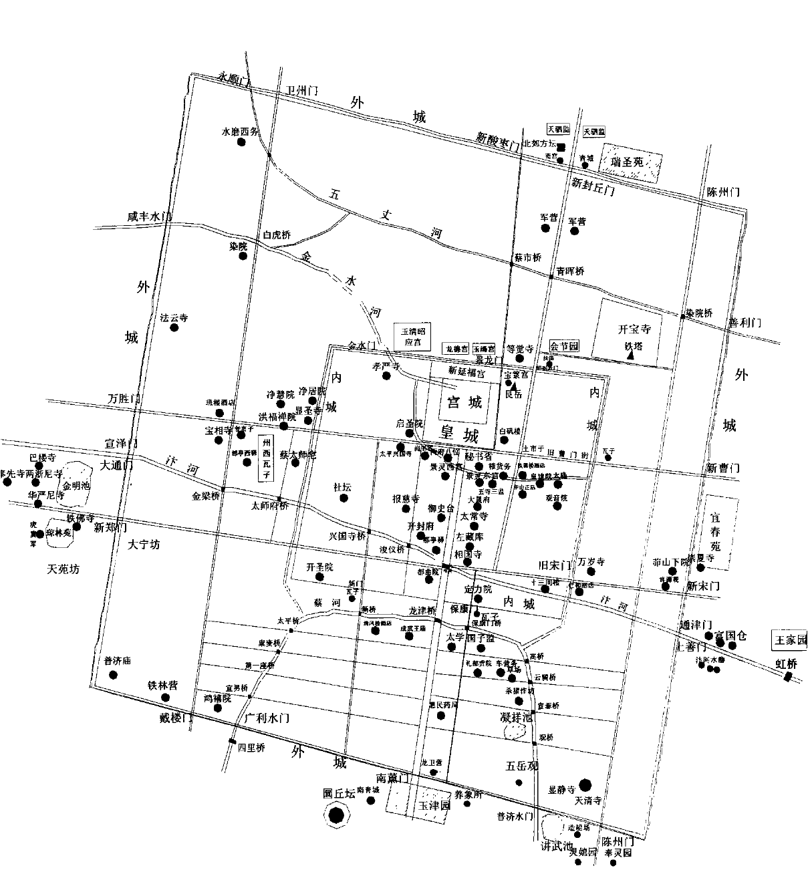
来自李合群博士论文《北宋东京布局研究》

Slide 37
3·2、南宋临安城

Slide 38
3·2·1、德寿宫遗址
刘未在《南宋德寿宫址考》一文中对德寿宫的建置始末、宫址范围、宫内建筑进行了讨论。

Slide 39
3·2·1·1、建置始末
绍兴三十二年，以秦桧旧第改建新宫成，号德寿宫，高宗退位即迁居于此。
淳熙十五年（1188）八月，孝宗为吴后修建慈福宫。
绍熙五年（1194）六月，孝宗崩，改重华宫为慈福宫，吴后迁居；改旧慈福宫为寿慈宫，谢后迁居。
咸淳四年（1268）四月，以其地近度宗降生之所荣王府，遂徙南屏山侧翠芳园材植，将旧日德寿宫北半部改建宗阳宫，为御前宫观之一，南半部则析为民居。

Slide 40
3·2·1·2、宫址范围
德寿宫南、东、西三面界限在文献记载中较为明确。
根据文献（徐松：《中兴礼书》卷184），期地点在民国时期地形图上对应于望仙桥直街以北、直吉祥巷以西、靴儿河下以东这一区域。
2001、2005－2006年在这三条街巷所在范围陆续发现了南宋包砖夯土墙遗迹，发掘者推测是德寿宫南、东、西三面围墙，这与文献记载的方位是大致相符的。

Slide 41
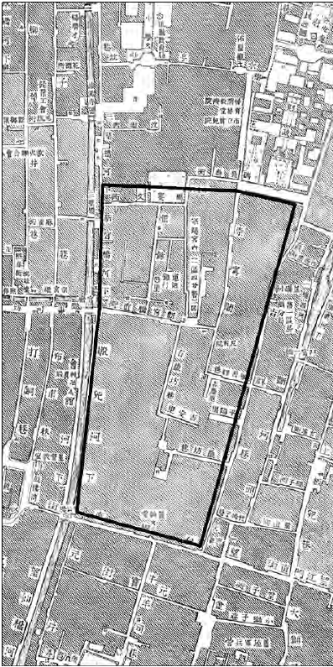
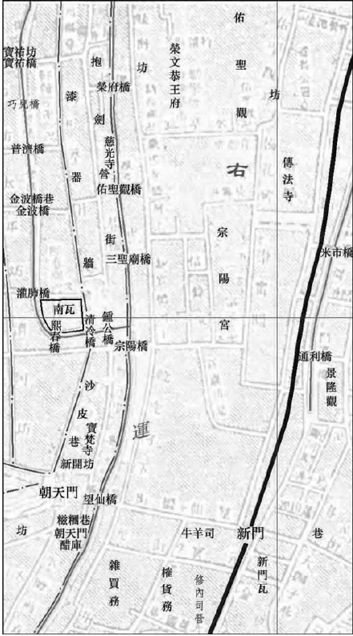
摘自刘未《南宋德寿宫址考》
图一：南宋早期德寿宫址据《杭州近旁图》改绘
图二：南宋末期德寿宫址《南宋临安城复原图》局部

Slide 42
3·2·2、太庙遗址
南宋太庙于绍兴五年创建后迄于南宋末年断续拓建，主要建筑包括正殿、别庙、祭器库、册宝殿、四祖庙、斋殿及棂星门、神门等，其故址范围东临中山南路、北至察院前巷、西南均抵太庙巷。

Slide 43
3·2·2·1、考古发现
1995年5-9月、1997年底至1998年2月，杭州市文物考古所在中山南路西侧的太庙以北、察院前巷阴暗的区域进行了两次考古发掘，发现了一组南宋时期的大型建筑遗迹，包括围墙（Q1)、门址（M1)、砖铺道路（L5）房屋基址（F4、5）、室外铺砖地面（D1、D2、D3）、散水（S1）、排水沟（G1、G2）、砖砌结构（Z1）等，被推断为南宋太庙遗址。

Slide 44
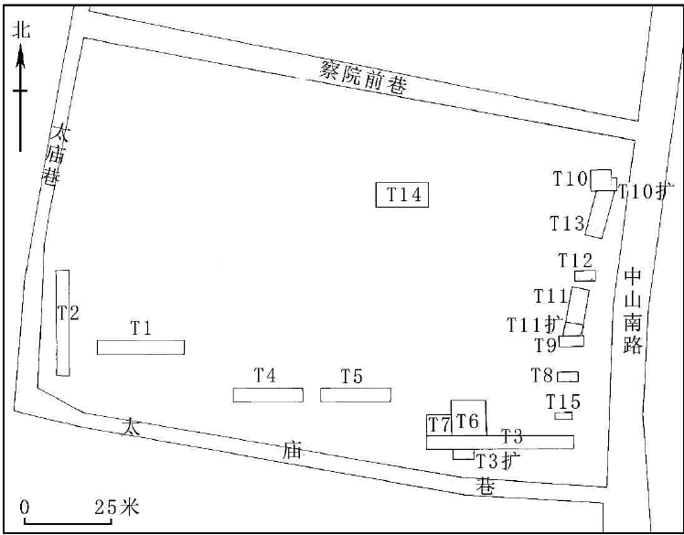
太庙遗址探方位置图

Slide 45
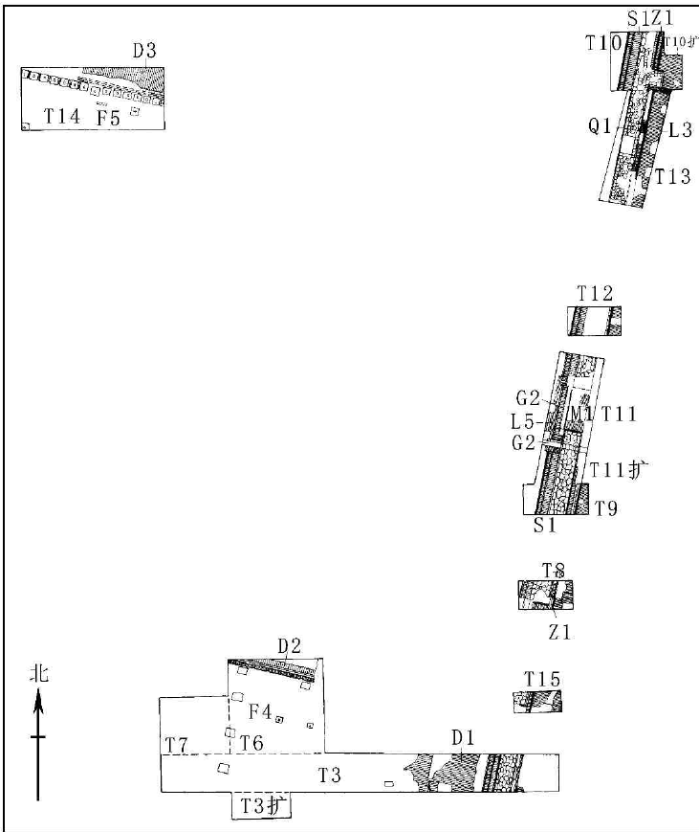
太庙遗址遗迹平面图

Slide 46
3·2·2·2、建置始末
绍兴三年（1133），臣僚提议欲于行宫之内创建太庙。五年（1135），始于行在南仓空地修盖瓦屋十间权充太庙，正殿五间。
十年（1140），正殿扩建为七间。
十二年（1142），向北拓展，增建别庙。
十三年（1143），向东北拓展，增建斋厅。
十六年（1146），正殿向西扩建为十三间，增建东西廊、西神门，又向西北拓展，增建祭器库、册宝殿。
十九年（1149），改建斋殿。
淳熙十四年（1187），正殿向东扩建为十四间，斋殿两廊、南东神门也随之略作调整。
绍熙五年（1194），庙制改革，于正殿之西建四祖殿。
嘉泰四年（1204），太庙南墙外失火，廊屋受损，随后修葺之。
绍定四年（1231），临安大火殃及太庙，随后重建，次年成。景定五年（1264），于南墙外新建致斋阁子，并将庙堧南拓至粮料院、白马庙旧址。

Slide 47
3·2·2·3、范围与布局
太庙遗址两次发掘较为重要的收获是东围墙（Q1）、东门（M1）和正殿后墙基础（F5）的发现。由正殿后墙基础向北到察院前巷北侧，距离约 31.25 米，与别庙地块或祭器库、册宝殿地块南北长度大致。相合。看来以察院前巷作为太庙北界是比较可靠的。由东围墙向西到太庙巷，距离约 148.75米，足以容纳正殿、斋殿、四祖殿三组建筑并列排布。所以太庙西界不会越过太庙巷。

Slide 48
3·2·3、城城垣
郎旭峰在其《南宋临安城城垣若干问题研究》一文中，对于临安城城垣南城墙走向、东南段城墙扩建、城门式样、城墙结构等若干问题进行研究和探讨。

Slide 49
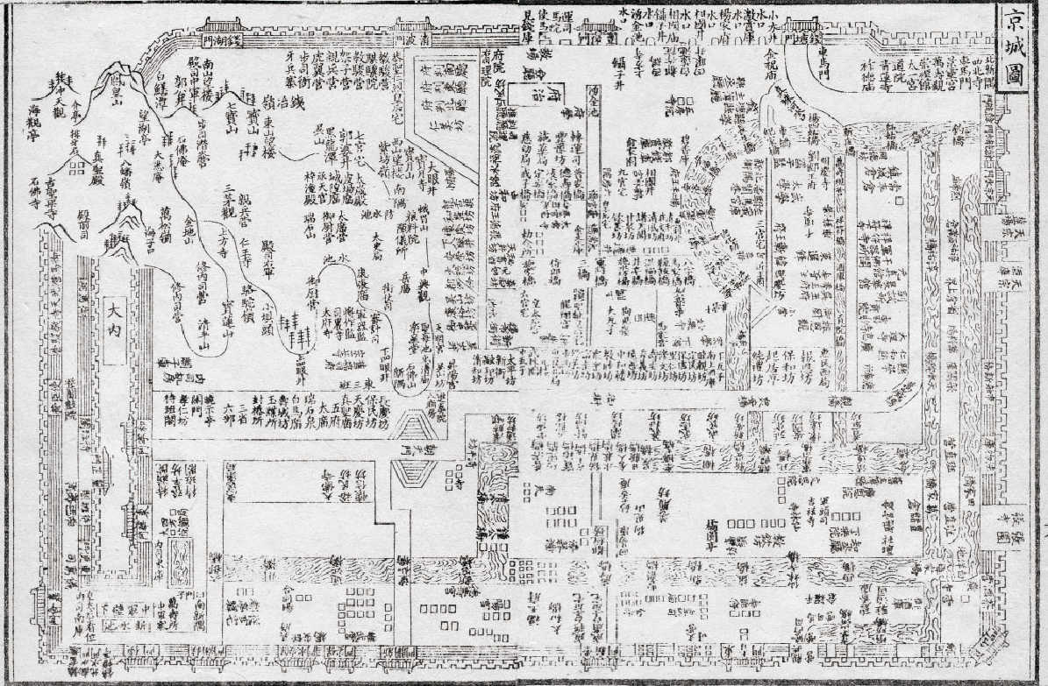
《咸淳临安志》

Slide 50
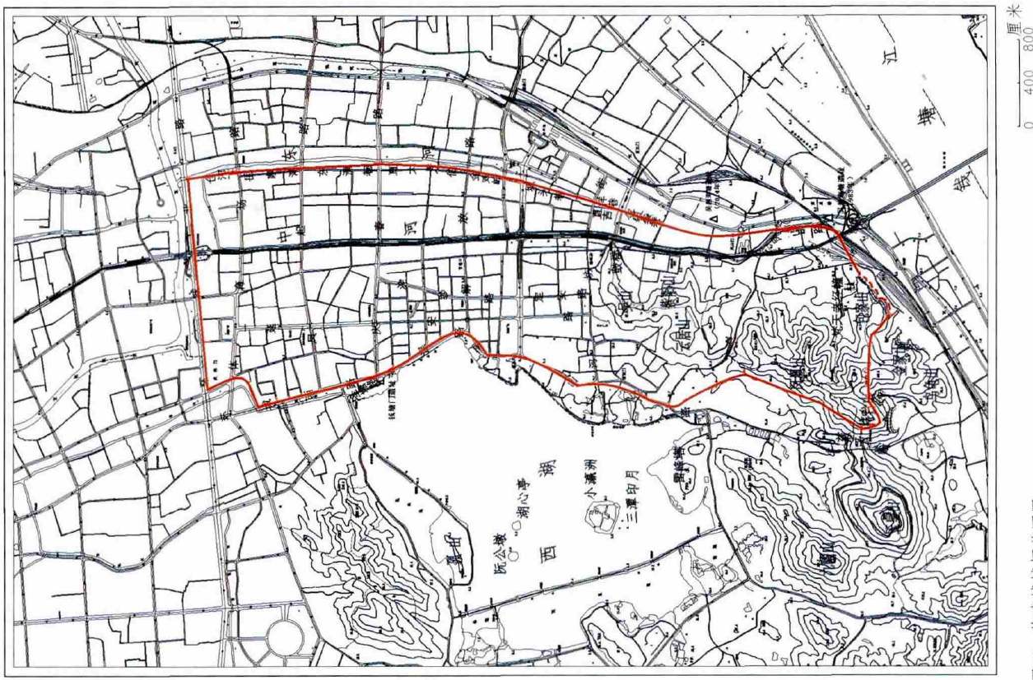
3·2·3·1、临安城南城墙走向·临安城城垣范围图

Slide 51
3·2·3·2、城垣东南外城扩建问题
结合文献、历史地理坐标和考古发现，凤山路西发现的城墙遗址应该是绍兴年间临安城新增筑城墙，再往西侧应该是北宋城墙的遗迹。扩建后的临安城东南城墙大致从候潮门开始，经过凤山路江城路口折向凤山路，沿凤山路经南星桥铁路货场向西至凤凰山南翼的嘉会门。

Slide 52
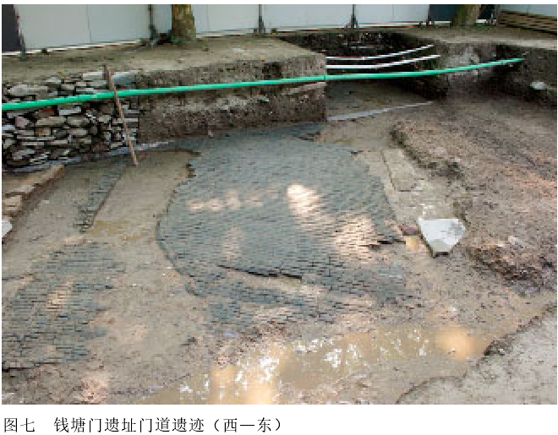
3·2·3·3、临安城城门的形制
2010年，杭州市文物考古研究所对钱塘门遗址所在地进行了考古发掘。发现了门道、门洞侧壁基础、城墙夯土等遗迹。
至于南宋早期是否采用排叉柱门道，亦或其他城门采用排叉柱门道的形式还有待于今后其他城门的考古发掘。

Slide 53
3·2·3·4、临安城垣结构做法
相关问题文献记载稀少。只能依赖于考古发现。
临安城西城墙和北城墙的位置被元明清时期城墙和现代城市道路所叠压，考古勘探发掘难度较大。

Slide 54
近年来的考古发现
2006 年，直吉祥巷东侧原杭州家具厂地块发现了南宋城墙基础。
2011 年，在城头巷（市三医院段）东侧发现城墙遗迹，因部分叠压于现代道路下，未探明其整体宽度，已知部分宽度为 6.35 米。
2014 年，在江城路（上仓桥段）西侧发现城墙遗迹，整体呈南北向，其结构从东向西分布着外侧护坡、城墙包砖及外侧大石块基础、填土和内侧大石基础，总宽度 13.2 米。

Slide 55
临安城城垣从唐末一直延续到南宋末年，经过多次修缮，都采用了因地制宜原则。南城墙经过凤凰山山地，以基岩为基础，对基础的处理相对简单，除了内外两侧包砖以外，中间填土主要是含小石子的山地泥土。西城墙临近西湖，土质松软，城墙主体依照传统营建做法用含碎石块的夯土分层夯筑，基础部分做法可能与东城墙较为接近。

Slide 56
4、参考文献
丘刚：《启（开）封故城遗址的初步勘探与试掘》，《中原文物》，1994·04·30。
丘刚：《开封宋城考古综述》，《中国古都研究（第十六辑）——中国古都学会第十六届年会暨莒文化研讨会论文集 》，1999·10·01。
丘刚：《北宋东京三城的营建和发展》，《中原文物》，1990年第04期。
丘刚；董祥：《明周王府紫禁城的初步勘探与发掘》，《文物》，1999第12期。
李中翔：《佑国寺塔建筑构件的保护研究》，《中原文物》，1996第03期。
开封市文物工作队：《开封考古发现与研究》，中州古籍出版社，1998年。
李孝聪：《宋代开封的拐子城》，《史学月刊》，1985年第03期。
李合群：《北宋东京布局研究》，郑州大学博士论文，2005年。
刘春迎：《北宋东京城的桥梁》，中国古都研究（第十六辑）——中国古都学会第十六届年会暨莒文化研讨会论文集 ，1999·10·1。
刘未：《南宋德寿宫址考》，《浙江学刊》，2016年第03期。
刘未：《南宋太庙址考》，《江汉考古》，2016年第02期。
郎旭峰：《南宋临安城城垣若干问题研究》，《东方文博》，2015·12·31。

